Slide 1

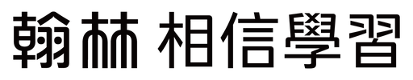








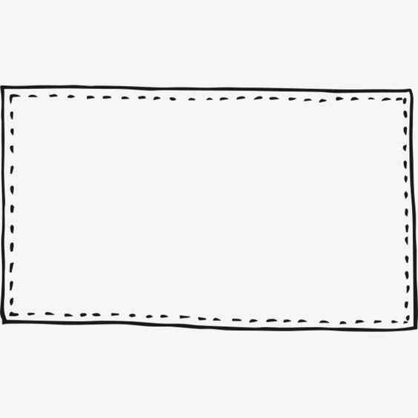


國語
MAPS
提問單
蔡孟庭 老師編寫
三下
第九課 就愛兩兩在一起

Slide 2

預習任務
一、形近字知多少
 | 形近字 | 讀音 | 造詞
1 | 快
 | 筷
 | 形近字 | 讀音 | 造詞
2 | 較
 | 校
 | 咬
 | 交
 | 郊
 | 跤
 | 狡
 | 皎
筷 | 快樂
較 | 計較
筷 | 碗筷
校 | 校園
咬 | 咬字
交 | 交通
交 | 郊外
交 | 摔跤
繳 | 狡猾
繳 | 皎潔

Slide 3
預習任務
 | 形近字 | 讀音 | 造詞
3 | 端
 | 瑞
 | 湍
4 | 免
 | 兔
 | 形近字 | 讀音 | 造詞
5 | 舉
 | 與
 | 譽
6 | 園
 | 圍
端 | 開端
舉 | 舉例
瑞 | 祥瑞
與 | 與其
湍 | 湍急
愈 | 榮譽
免 | 免費
元 | 公園
吐 | 白兔
維 | 包圍

Slide 4
預習任務
二、造句練習
1. (目的複句) …… 為了 ……。
感冒的時候容易打噴嚏，為了避免口沫傳染，感冒的人都會戴上口罩。

Slide 5

暖身題
Q1 小朋友請你想一想，生活中有哪些用品是需要成雙成對使用的？請舉出至少三個例子，並說明為什麼需要成雙成對。
1. __________________ 2. __________________ 3. ___________________
學生自行作答
學生自行作答
學生自行作答
Q2 如果其中一個不見了，會發生什麼問題？這對日常生活會有什麼影響？
學生自行作答

Slide 6


〈題號編號系統為高雄市 過埤國小 廖雅惠老師研發〉
基礎題
Q0 呼應暖身題，本課〈就愛兩兩在一起〉是一篇介紹各國飲食習慣與筷子差異的說明文。根據意義段可以分為四段，分別是「筷子介紹」、「免洗或環保」、「筷子比一比」、「總結」，請你依照正確順序填入小標，並填入自然段段落。
意義段 | 筷子介紹 | 筷子比一比 | 免洗或環保 | 總結
自然段
1
2-5
6-8
9
心智圖架構提示:
第一層 灰框、第二層 方框、第三層 底線

Slide 7
〈題號編號系統為高雄市 過埤國小 廖雅惠老師研發〉
基礎題
Q1 根據第一段，作者提到了哪些筷子的特徵？
身體( )， ( ) ，只會吃( ) ，不會( ) 。
細長
成對成雙
菜
喝湯
Q2 根據課文的二到五段，將各式筷子的差異整理於表格內。
款式 | 特色 | 原因
中式筷子 | 比較( ) | 圍著( )吃飯，可夾較( )的菜
日式筷子 | 比較( ) | 餐點多是( )，飯菜在( )
韓式筷子 | 比較( ) | ( )的過程中，避免( )
長
圓桌
遠
長
單人套餐
眼前
長
端菜
滾動掉落
心智圖架構提示:
第一層 灰框、第二層 方框、第三層 底線

Slide 8
〈題號編號系統為高雄市 過埤國小 廖雅惠老師研發〉
基礎題
Q3 根據課文的六到八段，將免洗筷和環保筷的優缺點記錄下來。
免洗筷 | 優點 | 不須清洗，取得( )
 | 缺點 | 製造( )，有害( )
環保筷 | 優點 | 吃得( )，保護( )
 | 缺點 | 忘記帶出門，不一定能( )
容易
垃圾
健康
安心
環境
清洗
Q4 作者在最後一段請我們仔細觀察手中的筷子，你發現什麼特別的道理呢？
看起來( )的東西，其實都有( )。
平凡
大學問
心智圖架構提示:
第一層 灰框、第二層 方框、第三層 底線

Slide 9

挑戰題
Q1 延伸閱讀：請先閱讀完這篇報導，並回答問題。
筷子潛藏的健康風險，你知道嗎？ 每天吃飯都離不開的筷子，洗過後真的乾淨了嗎？其實，筷子上潛藏的細菌數量可能超出你的想像，若不小心吃下肚，可能導致食物中毒或腸胃炎等問題。尤其是一款特定設計的筷子，含菌量甚至比馬桶蓋高出7至8倍，令人震驚。 胸腔暨重症專科醫師黃軒指出，常用的筷子可能滋生包括大腸桿菌、沙門氏菌、金黃色葡萄球菌、李斯特菌及幽門螺旋桿菌等致病菌。如果不慎吞入這些細菌，輕則可能引起腸胃不適，重則可能面臨致命疾病的風險。

Slide 10
台灣的一項研究針對「四種材質的筷子」進行分析，清洗乾淨後的含菌量數據顯示： • 不鏽鋼筷的含菌量最低，是最衛生的選擇。 • 竹筷與仿瓷筷的含菌量相近，但均已超過200隻/每支的標準值。 • 木筷的含菌量最高，達600隻，超過標準值的3.3倍。 其中，最骯髒的是「有條紋竹筷」，含菌量高達1.3萬隻，比一般竹筷多37倍，甚至比馬桶蓋骯髒7至8倍。木筷因吸水，潮濕環境中細菌繁殖速度驚人，每20分鐘可翻倍。 有人會問：「那麼免洗筷是否比較乾淨？」黃軒提醒，免洗筷與普通筷子的細菌檢出率沒有顯著差異，但免洗筷中硫化物等化學成分的含量更高，對健康同樣有害。這意味著免洗筷「既不乾淨，也不安全」。

Slide 11
為了保持筷子的衛生，黃軒建議： 1. 筷子使用後應仔細清洗，確保食物殘渣和油汙完全清除。 2. 清洗後將筷子散開晾乾，避免潮濕環境滋生細菌。 3. 筷子應頭朝上垂直擺放於筷筒內，防止接觸筷筒底部的細菌。 4. 定期每周消毒筷子，是保持衛生的最佳方式。 良好的餐具清潔習慣，能有效避免細菌危害，為健康增添一層保障。記住，簡單的改變能讓你的生活更加安心！

Slide 12
1. 文章提到筷子上的細菌數量可能超過馬桶蓋，尤其是木筷和有條紋竹筷。請思考：為什麼這些材質的筷子比不鏽鋼筷更容易滋生細菌？
學生自行作答
2. 你認為使用哪種材質的筷子最適合家庭日常使用？為什麼？
3. 黃醫師建議將筷子「散開晾乾」並「頭朝上擺放」。這樣的習慣對我們的健康有什麼幫助？如果家中使用的筷筒不能做到這一點，你會設計什麼改良方法？
學生自行作答
學生自行作答

Slide 13
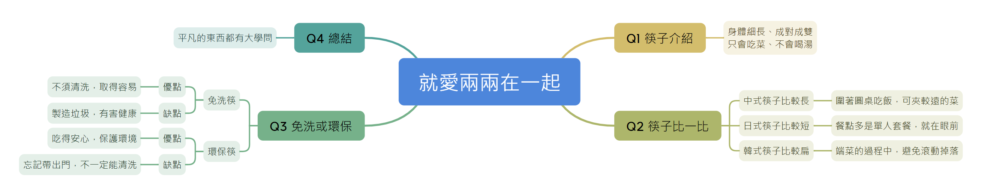
課文心智圖
※請根據每一題的題目與答案，繪製成「課文心智圖」。

Slide 14

本課MAPS提問單學習完畢!
下課啦!

